Slide 1
Ch.7 Ensemble Learning and Random Forest
최우진
2019/01/23

Slide 2
앙상블 방법(Ensemble method)
여러 개의 모델을 합쳐 보다 나은 일반화 성능을 달성
앙상블 방법의 종류
배깅(bagging): 훈련 세트에서 중복을 허용하여 샘플링하는 방식
페이스팅(pasting): 훈련 세트에서 중복을 허용하지 않고 샘플링하는 방식
부스팅(boosting): 약한 학습기를 여러 개 연결하여 강한 학습기를 만드는 방식 ( 즉, 이전 예측기의 오차를 보안하는 방식)
스태킹(stacking): 앙상블의 예측 결과를 사용하여 새로운 예측기를 훈련시키는 방식 ( 즉, 앙상블 결과 위에 예측을 위한 모델을 추가하는 방식)

Slide 3
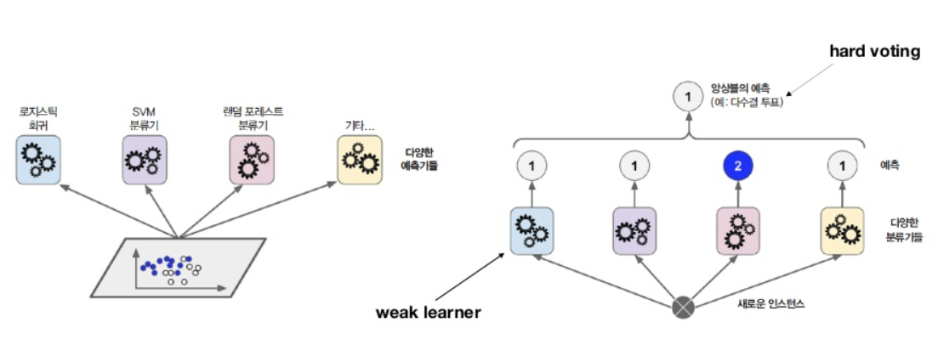
7.1 투표 기반 분류기
→ 다수결 투표 분류기가 앙상블에 포함된 개별 분류기 중
가장 뛰어난 것보다도 정확도가 높은 경우가 많다.
직접 투표(hard voting) 분류기: 다수결 투표로 정해지는 분류기
약한 학습기(weak learner): 랜덤 추측보다 조금 더 높은 성능을 내는 분류기
강한 학습기(strong learner): 높은 정확도를 내는 분류기

Slide 4
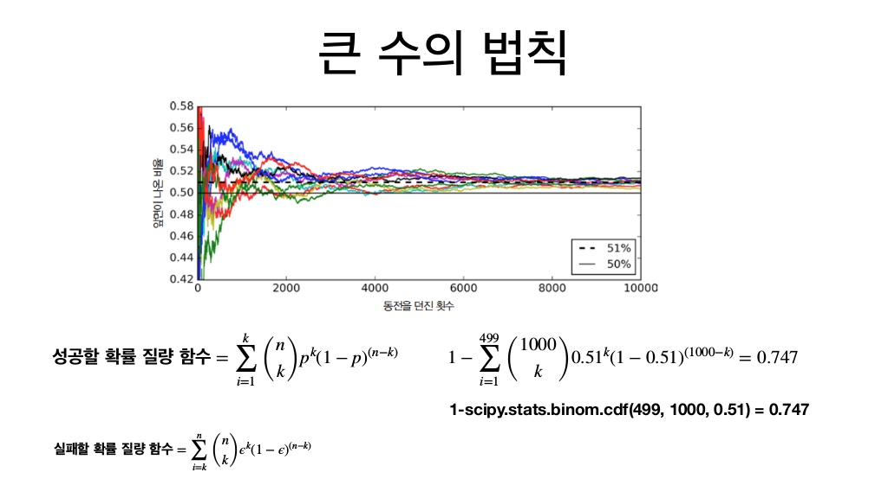
7.1 투표 기반 분류기

Slide 5
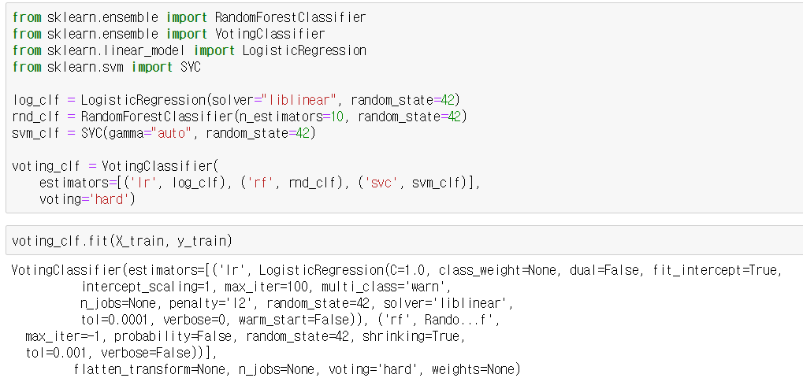
7.1 투표 기반 분류기
VotingClassifier – hard voting

Slide 6
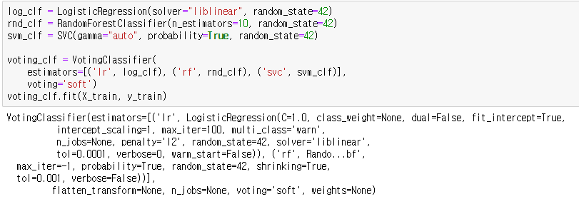
7.1 투표 기반 분류기
VotingClassifier – soft voting
간접 투표(soft voting)
모든 분류기가 클래스의 확률을 예측할 수 있으면(즉, predict_proba() 메소드가 있으면),
개별 분류기의 예측을 평균 내어 확률이 가장 높은 클래스를 예측하는 분류기
확률이 높은 투표에 비중을 더 두기 때문에 직접 투표 방식보다 성능이 높다.

Slide 7
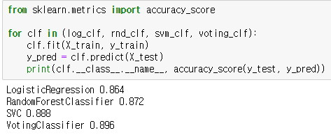
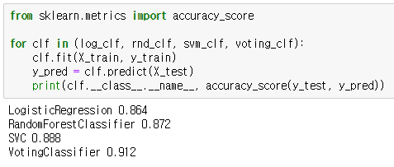
7.1 투표 기반 분류기
VotingClassifier의 결과
Hard voting의 결과
Soft voting의 결과

Slide 8
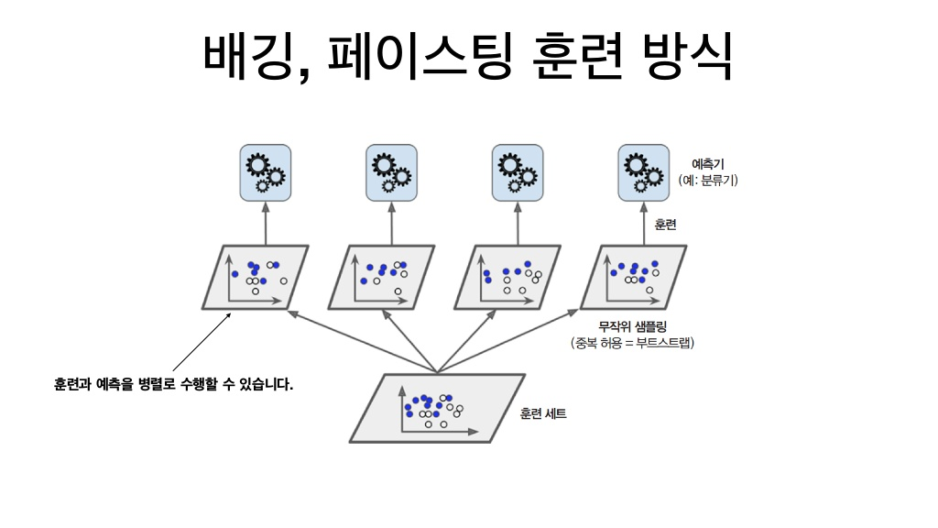
7.2 배깅과 페이스팅
같은 알고리즘을 사용하지만 훈련 세트의 서브셋을 무작위로 구성하여 여러 개의 분류기를 각기 다르게 학습
배깅(Boostrap aggregating): 훈련 세트에서 중복을 허용하여 샘플링하는 방식
페이스팅(Pasting): 훈련 세트에서 중복을 허용하지 않고 샘플링하는 방식

Slide 9
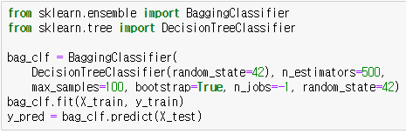
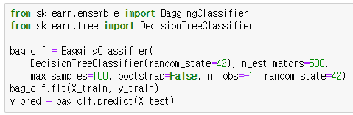
7.2.1 사이킷런의 배깅과 페이스팅
BaggingClassifier: 기본적으로 간접 투표 방식을 사용하지만 분류기가 확률을 추정할 수 없으면(즉, predict_proba() 함수가 없으면) 직접 투표 방식으로 작동
배깅
페이스팅
n_jobs: 사이킷런이 훈련과 예측에 사용할 CPU 코어 수 지정
(-1: 가용한 모든 코어를 사용, 기본값: 1)

Slide 10
7.2.1 사이킷런의 배깅과 페이스팅
배깅(부스트래핑)은 각 예측기가 학습하는 서브셋에 다양성을 증가시킨다.
분산: 배깅 < 페이스팅
편향: 배깅 > 페이스팅 ( 배깅이 예측기들의 상관관계를 줄이므로)
전반적으로 배깅이 더 나은 모델을 만들어 일반적으로 더 선호하지만,
교차 검증으로 두 모델을 모두 확인하여 더 나은 쪽을 선택하는 것이 좋다.

Slide 11
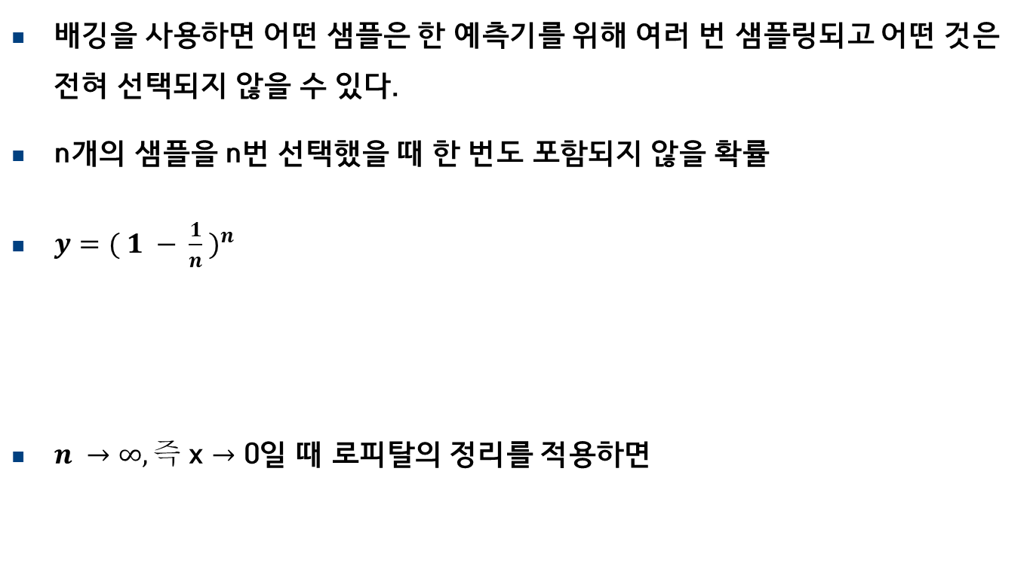
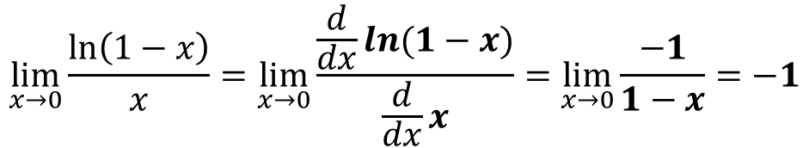

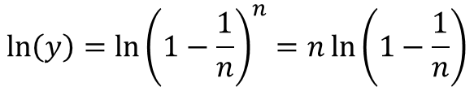

7.2.2 oob 평가 (out-of-bag)
배깅을 사용하면 어떤 샘플은 한 예측기를 위해 여러 번 샘플링되고 어떤 것은 전혀 선택되지 않을 수 있다.
n개의 샘플을 n번 선택했을 때 한 번도 포함되지 않을 확률
$y={( 1 − \frac{1}{n} )}^{n}$
$n →∞, 즉$ x $→$ 0일 때 로피탈의 정리를 적용하면
$$\ln\left(y\right)=\ln{{\left(1−\frac{1}{n}\right)}^{n}}=n\ln\left(1−\frac{1}{n}\right)$$
$$x=\frac{1}{n}$$
$$=\frac{1}{x}\ln\left(1−x\right)=\frac{ln\left(1−x\right)}{x}$$
$$\lim_{x→0}\frac{\ln\left(1−x\right)}{x}=\lim_{x→0}{\frac{\frac{d}{dx}ln(1−x)}{\frac{d}{dx}x}=\lim_{x→0}\frac{−1}{1−x}=−1}$$

Slide 12

7.2.2 oob 평가 (out-of-bag)
$y=e^{−1 }≈0.368$
샘플 개수 n이 아주 클 때, 어떤 샘플이 무작위한 n번의 선택에 한번도 포함되지 않을 확률 = 약 37% 이다. ( oob 샘플 )
교차 검증 대신 남겨진 샘플을 사용하여 분류기를 평가할 수 있다.

Slide 13
7.3 랜덤 패치와 랜덤 서브스페이스
BaggingClassifier – 특성(feature) 샘플링 가능
bootstrap_features: 중복을 허용한 특성 샘플링 여부
max_features: 랜덤하게 사용할 최대 특성수
랜덤 패치 방식 – 훈련 특성과 샘플을 모두 샘플링하는 방식
랜덤 서브스페이스 방식 – 훈련 샘플을 모두 사용하고 특성은 샘플링하는 방식
특성 샘플링은 더 다양한 예측기를 만들며 편향을 늘리는 대신 분산을 낮춘다.
 | 랜덤 패치 | 랜덤 서브스페이스
bootstrap | True | False
max_samples | < 1.0 | = 1.0
bootstrap_features | True | True
max_features | < 1.0 | < 1.0

Slide 14
7.4 랜덤 포레스트
일반적으로 배깅(또는 페이스팅)을 적용한 결정 트리의 앙상블
랜덤 포레스트 알고리즘
트리의 노드를 분할할 때 전체 특성 중에서 최신의 특성을 찾는 대신
무작위로 선택한 특성 후보 중에서 최적의특성을 찾는 방식
결국 트리를 더욱 다양하게 만들고 편향은 높아지고 분산을 낮춘다.
RandomForestClassifier(또는 RandomForestRegressor)
BaggingClassifier + DecisionTreeClassifier 와 비슷하게 구현 가능

Slide 15
7.4.1 엑스트라 트리
트리를 더욱 무작위하게 만들기 위해 최적의 임곗값을 찾는 대신 후보 특성을 사용해 무작위로 분할한 다음 그중에서 최상의 분할을 선택하는 방식
극단적으로 무작위한 트리의 랜덤 포레스트
편향이 늘어나지만 대신 분산을 낮추게 된다.
속도: 랜덤 포레스트 < 엑스트라 트리
이유: 모든 노드에서 특성마다 가장 최적의 임곗값을 찾는 것이 트리- 알고리즘에서 가장 시간이 많이 소요되는 작업 중 하나이기 때문이다.

Slide 16
7.4.2 특성 중요도
랜덤 포레스트 장점: 특성의 상대적 중요도를 측정하기 쉽다.
평균적으로 불순도를 얼마나 감소시키는지 확인하여 특성 중요도를 측정한다.
가중치 평균이며 각 노드의 가중치는 연관된 훈련 샘플 수와 동일하다.
사이킷런 – 훈련이 끝난 뒤 특성마다 자동으로 중요도를 계산하고 중요도의 전체 합이 1이 되도록 결괏값을 정규화한다.
( 결과 값은 feature_importances_ 변수에 저장)

Slide 17
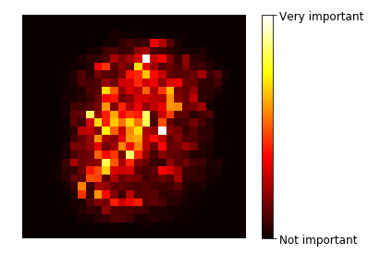
7.4.2 특성 중요도
노드에 사용된 결정 트리의 특성 중요도 = (현재 노드의 샘플 비율 * 불순도) – (왼쪽자식 노드의 샘플 비율 *불순도) – (오른쪽자식 노드의 샘플 비율 *불순도)
샘플 비율은 트리 전체 샘플 수에 대한 비율
랜덤 포레스트의 특성 중요도 = 각 결정 트리의 특성 중요도의 합 / 트리 수
특성의 중요도를 빠르게 확인할 수 있다

Slide 18
7.5 부스팅
약한 학습기를 여러 개 연결하여 강한 학습기를 만드는 앙상블 방법
부스팅 방법: 앞의 모델을 보완해나가면서 일련의 예측기를 학습시킨다.
종류: 아다부스트(AdaBoost), 그래디언트 부스팅(Gradient Boosting)
연속된 학습 기법이다보니 병렬화를 하지 못하여, 배깅이나 페이스팅만큼 확장성이 높지는 않습니다.

Slide 19
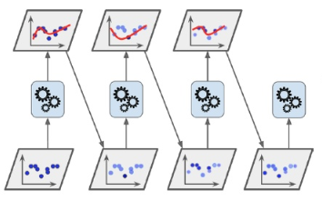
7.5.1 아다부스트
이전 모델이 과소적합했던 훈련 샘플의 가중치를 더 높여 학습시키는 모델
새로운 예측기는 학습하기 어려운 샘플에 점점 더 맞춰지게 된다.

Slide 20
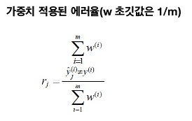
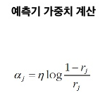

7.5.1 아다부스트
아다부스트 알고리즘
${\hat{y}}_{j}^{(i)}는$ i번째 샘플에 대한 j번째 예측기의 예측
예측기가 정확할수록 가중치가 더 높아진다.
무작위로 예측하여 에러율(r)이 0.5에 가까워지면 $\frac{1−r}{r}≈1$ 이 되므로 예측기 가중치가 0에 가까워진다.
에러율(r) > 0.5 이면 $\frac{1−r}{r}<1$ 이 되어
가중치가 음수가 된다.

Slide 21
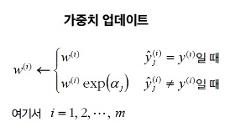
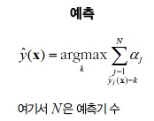
7.5.1 아다부스트
아다부스트 알고리즘
잘못 분류된 샘플의 가중치가 증가된다.
모든 샘플의 가중치를 정규화한다.

Slide 22
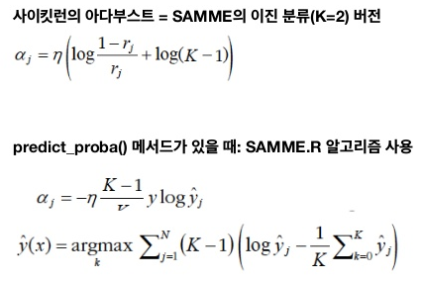

7.5.1 아다부스트
아다부스트 알고리즘
K : 클래스 수
N : 예측기 수

Slide 23
7.5.2 그래디언트 부스팅
앙상블에 이전까지의 오차를 보정하도록 예측기를 순차적으로 추가하지만 이전 예측기가 만든 잔여 오차에 새로운 예측기를 학습시킨다.
그래디언트 트리 부스팅 또는 그래디언트 부스티드 회귀 트리(GBRT)
GradientBoostingClassifier(loss=‘deviance’),
GradientBoostingRegressor(loss=‘ls’)
deviance: 로지스틱 손실함수
ls: 최소 제곱

Slide 24
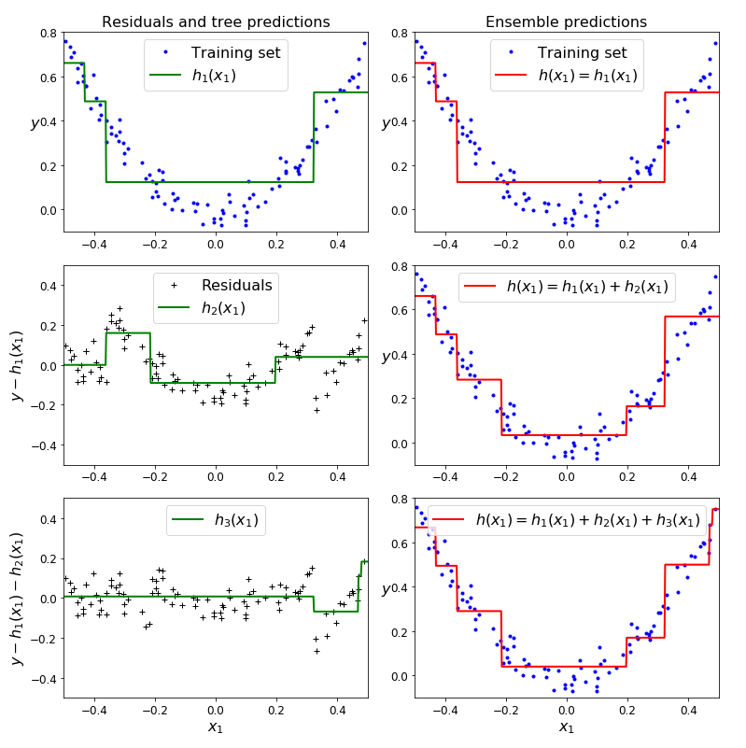
7.5.2 그래디언트 부스팅
잔여 오차와 예측

Slide 25
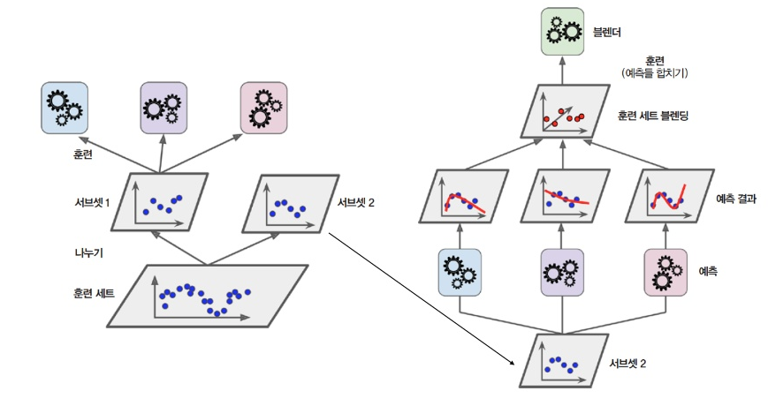
7.6 스태킹
앙상블의 예측 결과를 사용하여 새로운 예측기(블렌더, 메타학습기)를 훈련

Slide 26
Hands-On Machine Learning with Scikit-Learn & TensorFlow
7장
감사합니다

